Slide 1
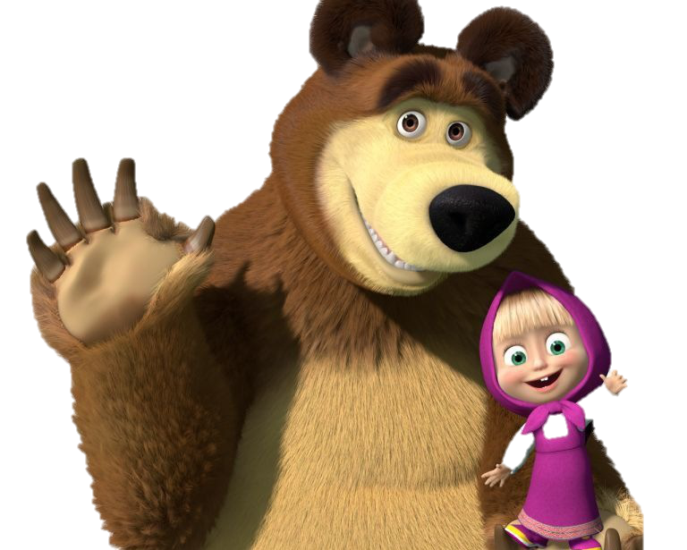
«Математические Приключения Маши и медведя»
Начать игру

Slide 2
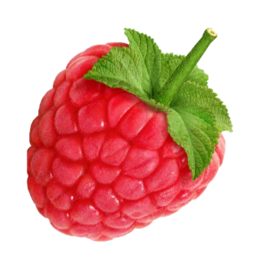

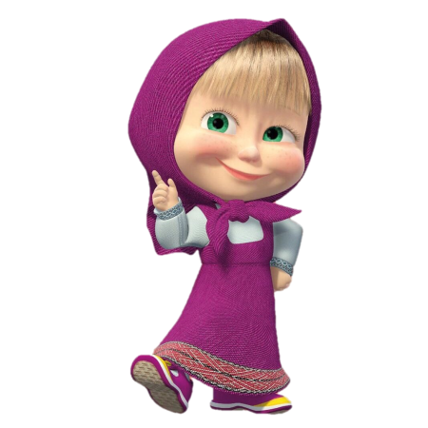
Помоги Маше найти соседей числа, которые изображены на малине
1
3
5
7
4
6
2
8

Slide 3



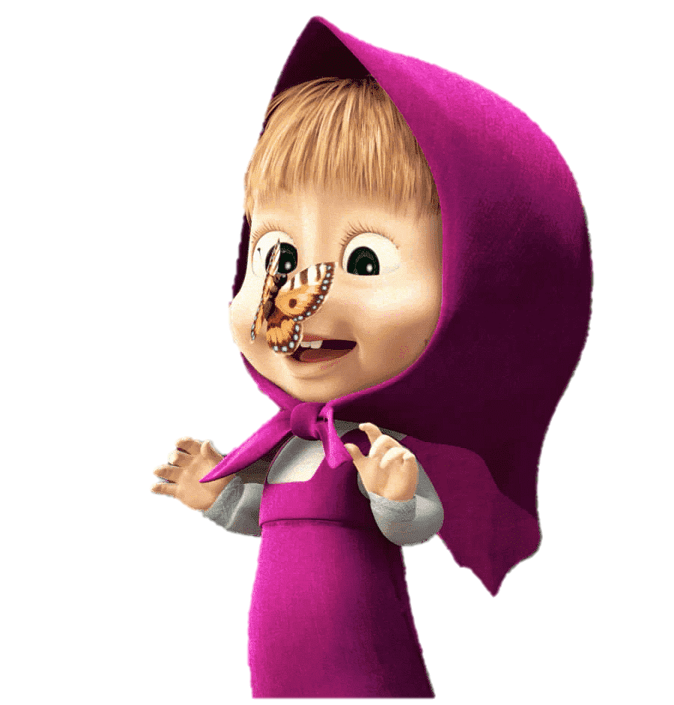



Помоги бабочкам найти свой цветок
5+1=
8-1=
7+1=
6
7
8

Slide 4

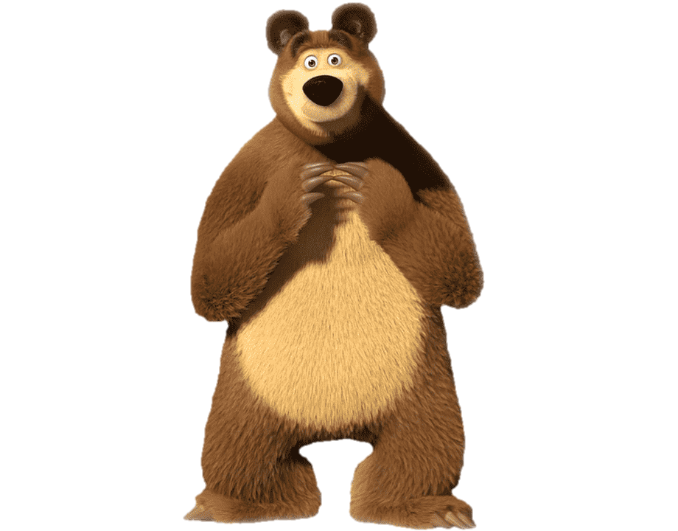
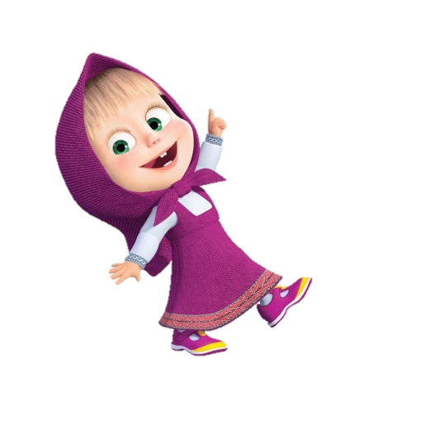
Сосчитай сколько шариков Маше подарит медведю?
7
5
8

Slide 5
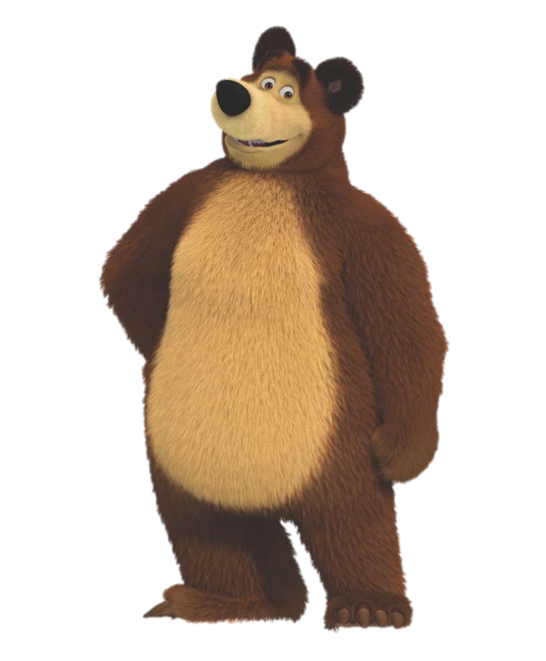
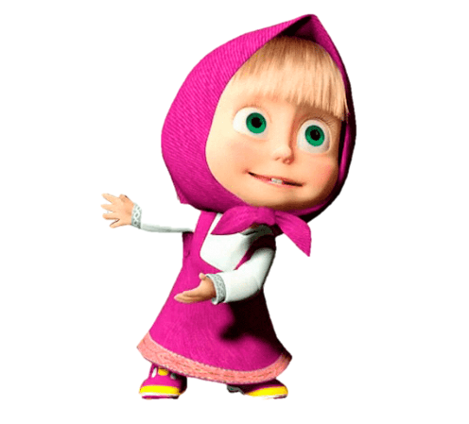
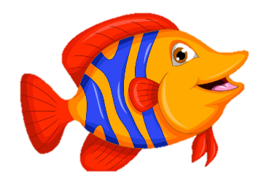

Кто больше поймал рыбы поставь значок?

Slide 6
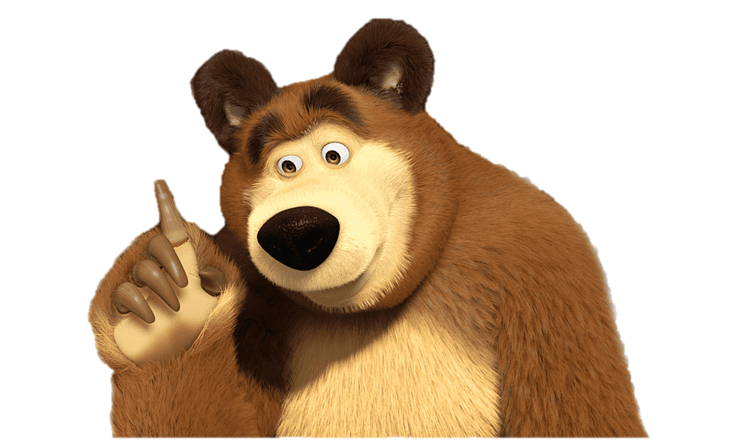
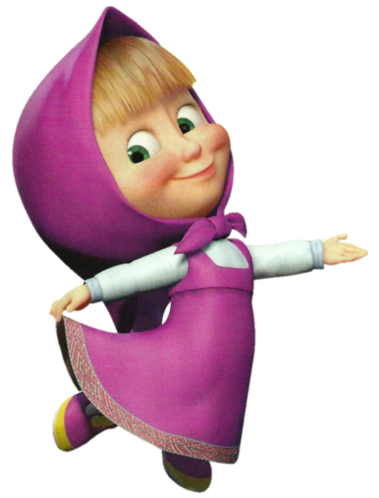
Помоги Маше разгадать, какие фигуры спрятал медведь?

Slide 7
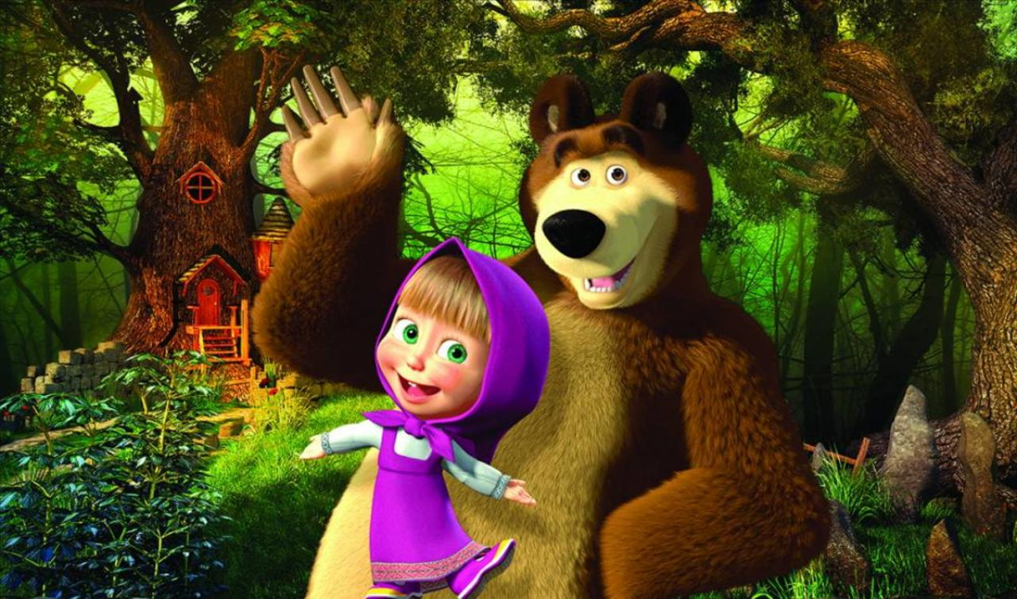
До новых встреч!!!

